Slide 1
INTERNET DAS COISAS
Thiago Leal

Slide 2
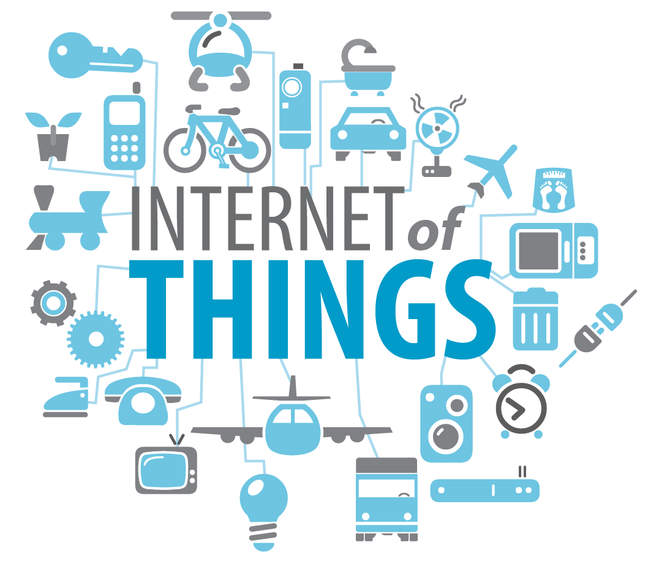

Slide 3
“INTERNET” DAS COISAS
Nosso principal meio de comunicação.

Slide 4
INTERNET DAS “COISAS”
Mas de que “coisa” estamos falando? A resposta é qualquer coisa.
Desde um relógio ou uma geladeira, até carros, máquinas, computadores e smartphones. Qualquer utensílio que você consiga imaginar pode, teoricamente, entrar para o mundo da Internet das Coisas.
Atualmente existem mais objetos na internet do que pessoas, o que nos leva a refletir sobre esse processo.

Slide 5
O QUE É?
De uma forma bem simples: é o modo como as coisas estão conectadas e se comunicam entre si e com o usuário, através de sensores inteligentes e softwares que transmitem dados para uma rede. Como se fosse um grande sistema nervoso que possibilita a troca de informações entre dois ou mais pontos.

Slide 6
OPORTUNIDADES
A verdade é que a Internet das coisas possibilita inúmeras oportunidades e conexões, muitas das quais não conseguimos imaginar nem entender completamente seu impacto nos dias de hoje.
Não é difícil de perceber por que esse assusto tem sido tão comentado atualmente, ele certamente abre portas para muitas oportunidades, mas também alguns desafios.

